Slide 1
日本311大地震大數據分析
311

Slide 2
日本311大地震
https://www.youtube.com/watch?v=cPVOLDLU3Qs
https://www.youtube.com/watch?v=J6Fva21Z608

Slide 3
日本311傷亡數字
2011年3月11日下午2點46分，一場芮式規模9.0的強震襲擊日本。30分鐘後，最高達40公尺的巨型海嘯淹沒東北海岸的許多區域，造成15891人往生，2579人失蹤，6152人受傷。這是日本在二戰過後傷亡最為慘重的一次災害。

Slide 4
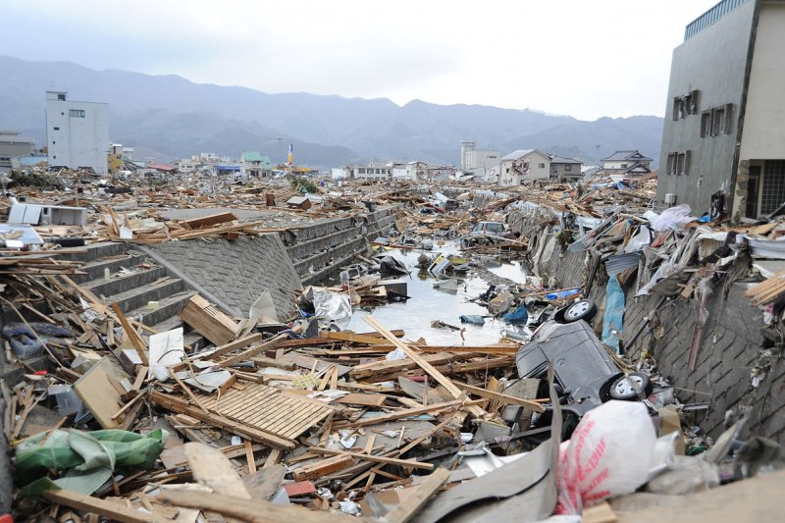

Slide 5
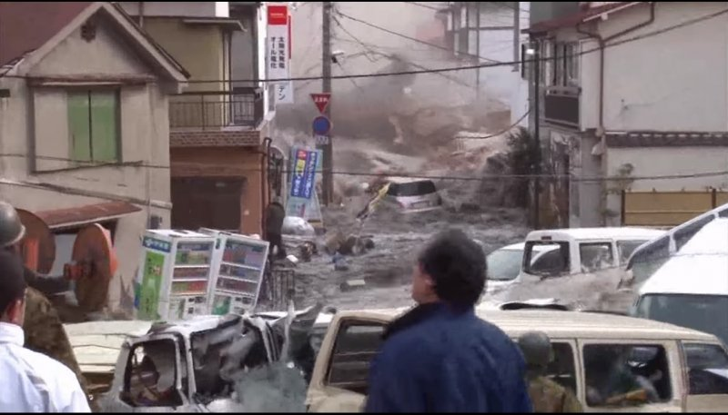

Slide 6
地震發生時
他們發現地震發生的當時，人們和車輛都停了下來，時間彷彿凍結在那。

Slide 7
緊接著
接著，沿海民眾開始朝向內陸逃亡，以躲避即將襲來的海嘯

Slide 8
隨著時間過去
隨著時間過去，卻有一些人開始從內陸前往沿海的危險地帶，造成最後被海嘯淹沒的人數，比一開始地震發生時位於沿海的人數還多。

Slide 9
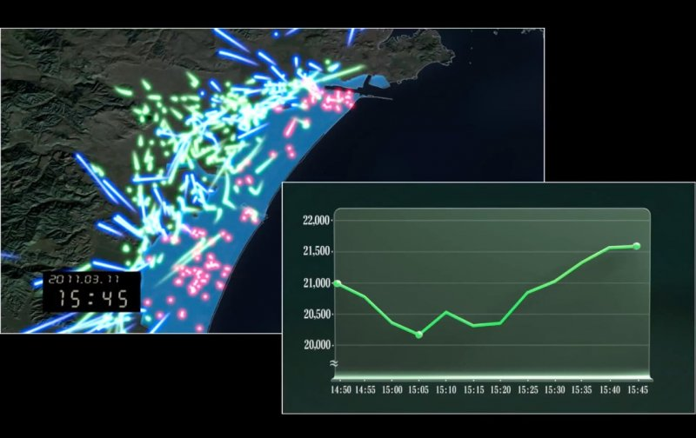

Slide 10
為什麼這些人，明知道沿海地區危險，卻還是義無反顧地趕向海邊呢？

Slide 11
專家稱這個死亡軌跡為「V型軌跡」，也就是在地震發生後，許多人決定趕回家拯救親人，卻一去不返，這樣的行為反而讓更多人丟了性命

Slide 12
影片分析
https://www.youtube.com/watch?v=cPVOLDLU3Qs

Slide 13
311 是日本有史以來遭遇最嚴重的地震，日本政府 2012 年 9 月展開了一項計畫，結合地震時社群媒體、汽車導航、手機訂位及氣象資訊的大數據，分析為什麼造成如此重大的死傷，希望能夠成為未來的防災借鏡。

Slide 14
大數據資料分析
各式各樣的大數據，透過這項計畫獲得彙整，包括：地震後一週內發送出的一億八千萬條推特推文、地震當天140萬輛車的汽車導航系統資料，以及手機定位資訊等。

Slide 15
誤以為
大數據揭開了東日本大地震先前不為人知的圖像。從手機定位系統顯示的受難者位置，可以看到許多受難者聚集在政府指定的疏散點，反而慘遭滅頂之禍，「這場災難中很多人死在他們以為安全的地方」。

Slide 16
為什麼明知有海嘯的威脅，可是卻有更多人進入淹沒區？車輛導航系統的數據回答了這個問題。
根據紀錄，有許多人中途停下回頭駛向內陸，呈現一個V字形。這其實是為了趕回家去接摯愛家人的救援任務。然而，許多為了家人冒險回到淹沒區的人們，面對的卻是動彈不得的車陣。

Slide 17
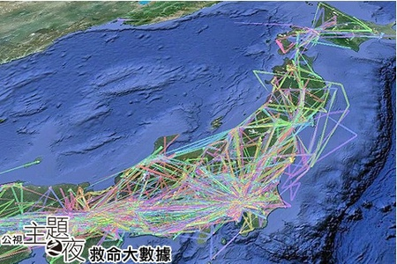

Slide 18
他們發現地震發生的當時，人們和車輛都停了下來，時間彷彿凍結在那。
因為：
汽車導航系統的數據還揭露海嘯襲擊時令人痛心的一刻，許多受難者因卡在完全崩潰的交通系統內而罹難。

Slide 19
https://www.youtube.com/watch?v=859KLAeA65Y
https://www.youtube.com/watch?v=r1yfEb-F--w
https://www.youtube.com/watch?v=5ZtSIIm9sgk

